Slide 1
UC006 오늘의 추천레시피 목록을 조회하다
박세훈

Slide 2
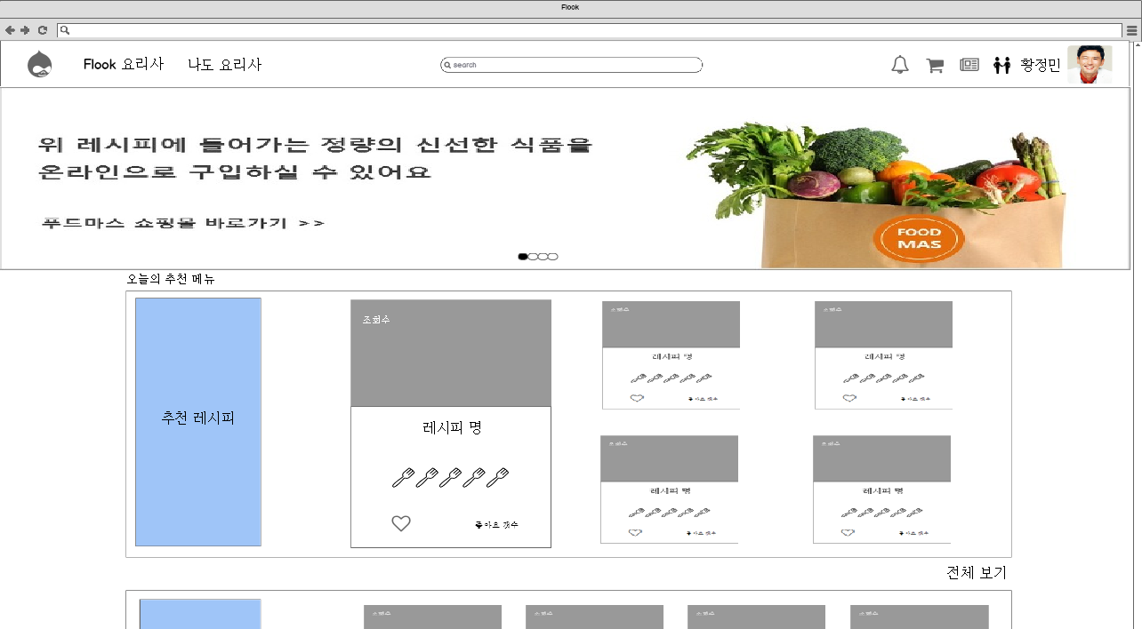
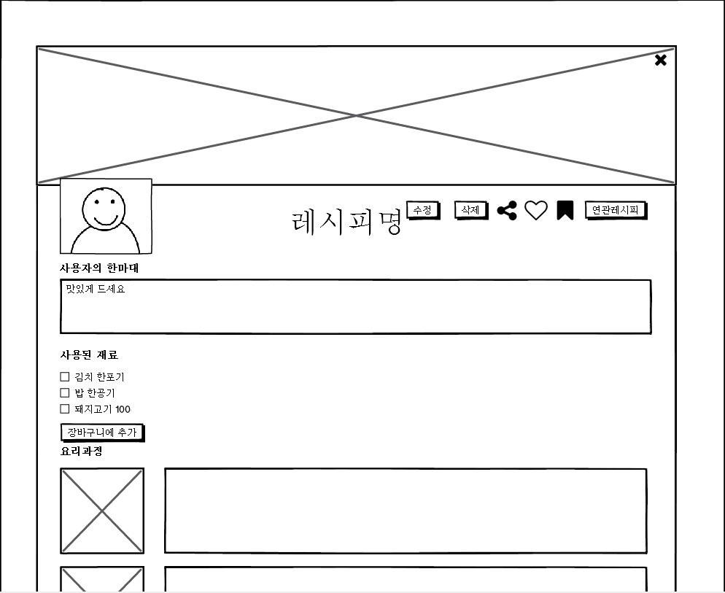
화면제목
추천 레시피를 조회하다
페이지 경로
프로그램의 메인화면
Description(박세훈)
1 | 추천레시피 목록이다. 사용자에게 추천할 레시피 목록을 서버에서 불러와 제공한다.
2 | 해당 추천 레시피를 클릭하면 팝업창이 생성되고 해당하는 레시피를 조회할 수 있다.
2
1

Slide 3
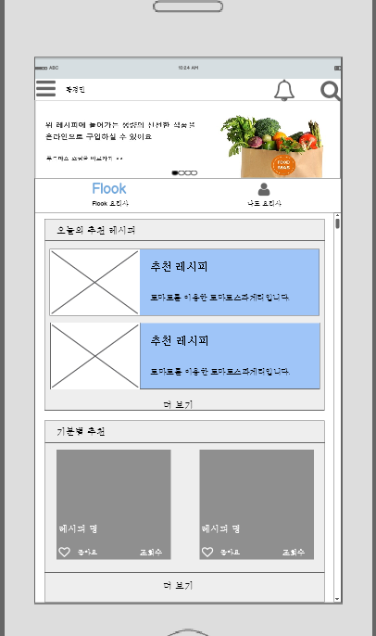
화면제목
웹 메인화면
페이지 경로
앱 메인화면
Description(박세훈)
1 | Flook 레시피목록 조회하기 버튼이다. 클릭하면 사용자정의 레시피 목록 화면으로 이동한다.
2 | 나도 요리사 레시피목록 조회하기 버튼이다. 클릭하면 사용자정의 레시피 목록 화면으로 이동한다.
3 | 오늘의 추천 레시피의 목록을 제공해 준다.
4 | 레시피의 간편정보를 보여준다. 이미지,제목,설명을 보여준다
5 | 더보기 버튼이다. 클릭하면 추천 레시피를 추가로 제공한다
6 | 기분별 레시피 목록을 확인할 수 있다.
7 | 레시피의 간단정보(레시피명,좋아요,조회수,이미지)를 확인할 수 있다.
8 | 더보기 버튼으로 클릭하면 간단 레시피정보를 추가로 제공받을 수 있다.
1
2
3
4
5
6
7
8

